Slide 1
স্বাগতম

Slide 2
শিক্ষক পরিচিতি
মহেশ্বর চন্দ্র সরকার
সহকারী শিক্ষক
তালুক কান্দি সরকারি প্রাথমিক বিদ্যালয়
পীরগাছা,রংপুর ।

Slide 3
পাঠ পরিচিতি
শ্রেণি: প্রথম
বিষয়: বাংলা
পাঠ শিরোনামঃ বর্ণশিখি অ,আ শোনা বলা-2
সময়: 40 মিনিট
তারিখ: 15/01/2020

Slide 4
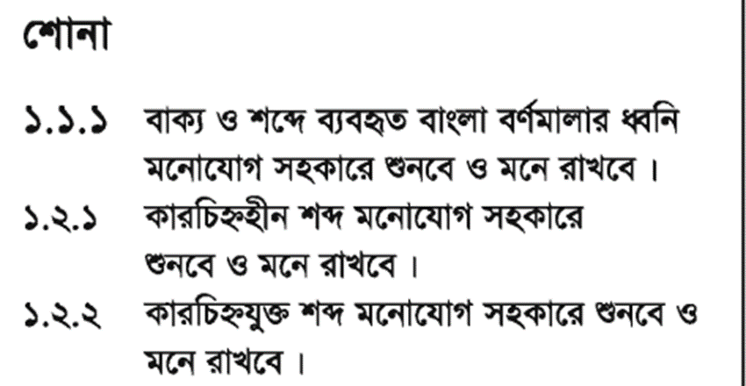
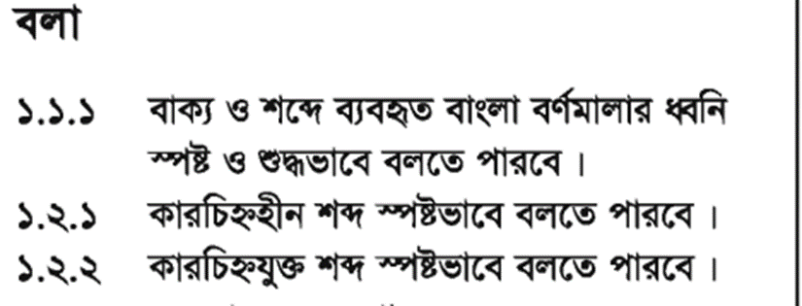
শিখন ফল:

Slide 5
আবেগ সৃষ্টি
‘আতা গাছে তোতা পাখি, ছড়াটির মাধ্যমে আবেগ সৃষ্টি করব।

Slide 6
পাঠ ঘোষণা
ছোট ছোট প্রশ্ন করে পূর্বজ্ঞান যাচাইয়ের মাধ্যমে পাঠ ঘোষণা
বর্ণশিখি অ,আ শোনা বলা-2

Slide 7
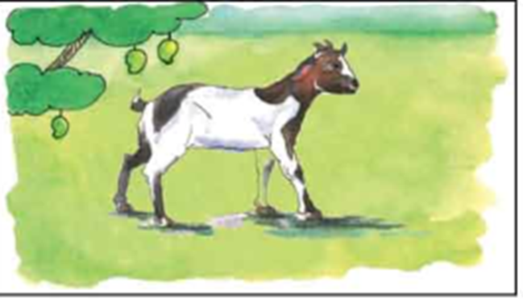
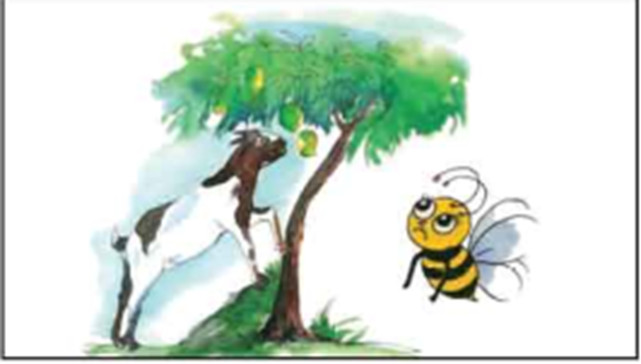
পাঠ সংশ্লিষ্ট ছাগলের ছবি প্রদর্শন ও আলোচনা

Slide 8
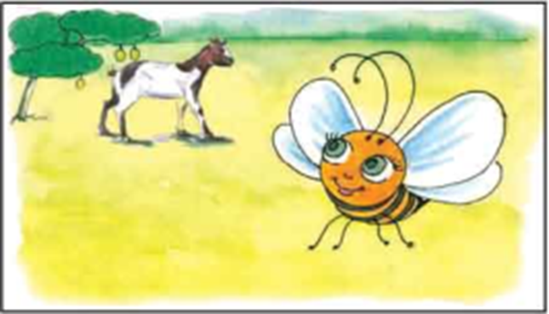
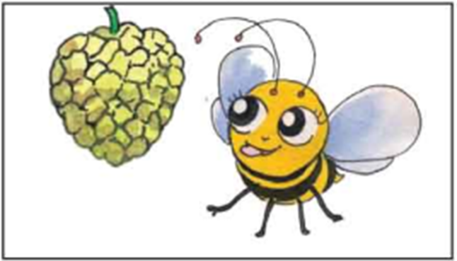
পাঠ সংশ্লিষ্ট মৌমাছির ছবি প্রদর্শন ও আলোচনা

Slide 9
পাঠ্য বই সংযোগ
পৃষ্টা নম্বর-১১

Slide 10
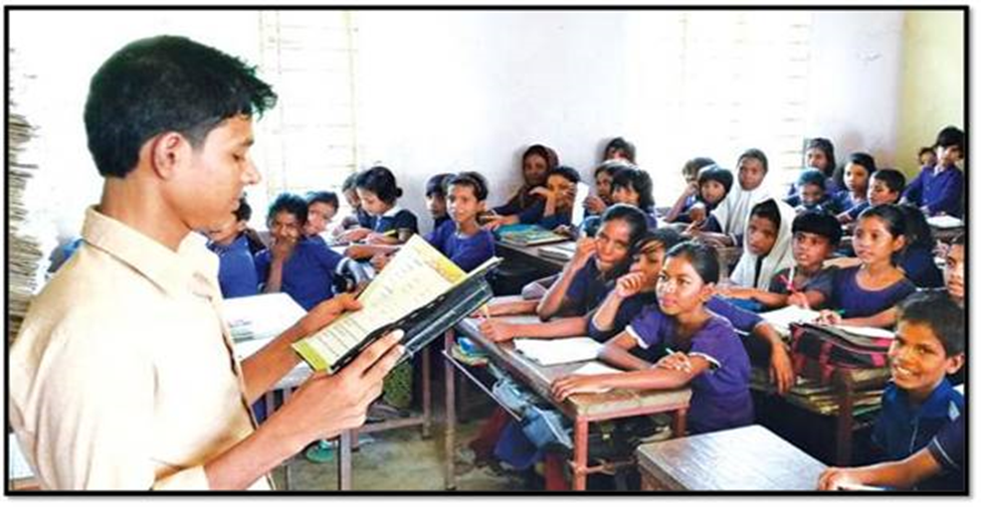
শিক্ষকের পাঠ
অজ আসে। অলি হাসে। আম খাই। আতা চাই।

Slide 11
শিক্ষক-শিক্ষার্থী পাঠ
অজ আসে। অলি হাসে। আম খাই। আতা চাই।

Slide 12
শিক্ষক-শিক্ষার্থী পাঠ
অজ,অ-জ,অ
অলি,অ-লি,অ

Slide 13
শিক্ষক-শিক্ষার্থী পাঠ
আম,আ-ম,আ
আতা,আ-তা ,আ

Slide 14
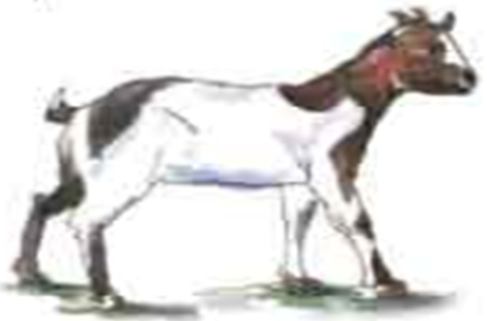
ছবি দেখে শব্দ বলা

Slide 15
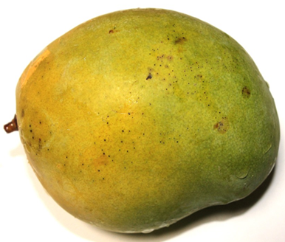
ছবি দেখে শব্দ বলা

Slide 16
অ-দিয়ে শব্দ তৈরি
অ-দিয়ে শব্দ যেমন অনল, অশোক ইত্যাদি বলে দিবেন।
অ-দিয়ে আরো কী কী শব্দ হতে পারে তা বলতে বলবেন।

Slide 17
আ-দিয়ে শব্দ তৈরি
আ-দিয়ে শব্দ যেমন ,আদা, আলু ইত্যাদি বলে দিবেন।
আ-দিয়ে আরো কী কী শব্দ হতে পারে তা বলতে বলবেন।

Slide 18
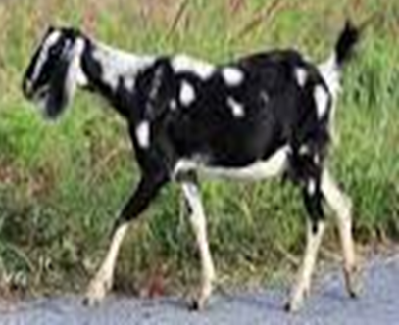
মৌখিক মূল্যায়ন-১
অজ, অলি ছবি দেখিয়ে শিক্ষার্থীদেরকে আলাদাভাবে স্পষ্ট ও শুদ্ধভাবে শব্দ বলতে বলবেন।

Slide 19
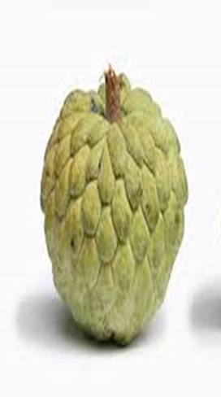
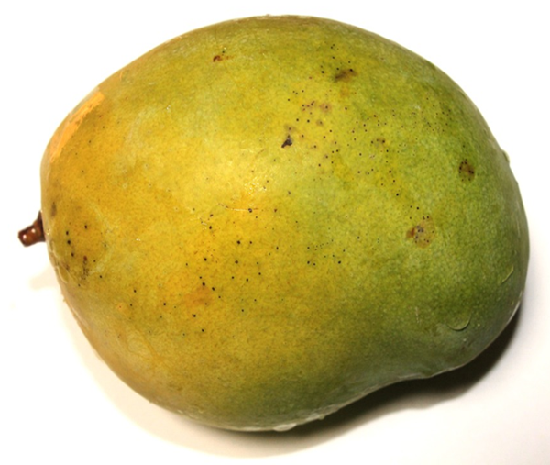
মৌখিক মূল্যায়ন-২
আম, আতা ছবি দেখিয়ে শিক্ষার্থীদেরকে আলাদাভাবে স্পষ্ট ও শুদ্ধভাবে শব্দ বলতে বলবেন।

Slide 20
মৌখিক মূল্যায়ন-৩
পাঠে উল্লিখিত বর্ণ দুইটি দেখিয়ে শিক্ষার্থীদেরকে দলে ও আলাদাভাবে স্পষ্ট ও শুদ্ধভাবে উচ্চারণ করতে বলবেন।
অ
আ

Slide 21
নিরাময়
দুর্বল শিক্ষার্থী চিহ্নিত করে নিরাময়মূলক ব্যবস্থা গ্রহণ করবেন।

Slide 22
ধন্যবাদ

